Slide 1
Connecting Hololens 2
Manual for Unity

Slide 2
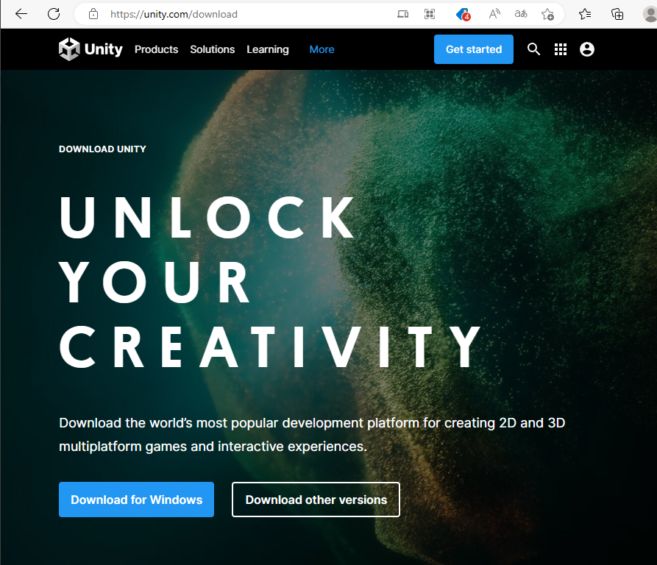
Unity Hub 다운로드
URL :
https://unity.com/download

Slide 3
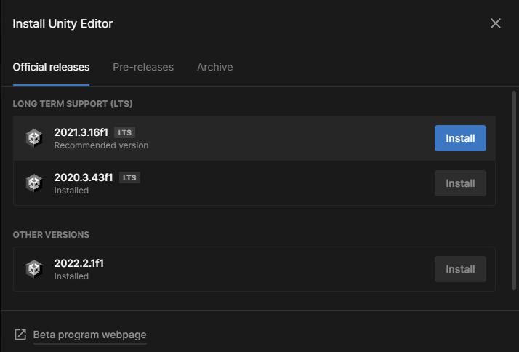
로그인 및 엔진 설치
2020.3.43.f1 버전 설치
1. Universal Windows Platform Build Support
2. Windows Build Support (IL2CPP)
체크 후 설치

Slide 4
PC와 Hololens 2 연결
Hololens 2와 PC 사이에 USB 케이블을 이용하여 연결

Slide 5
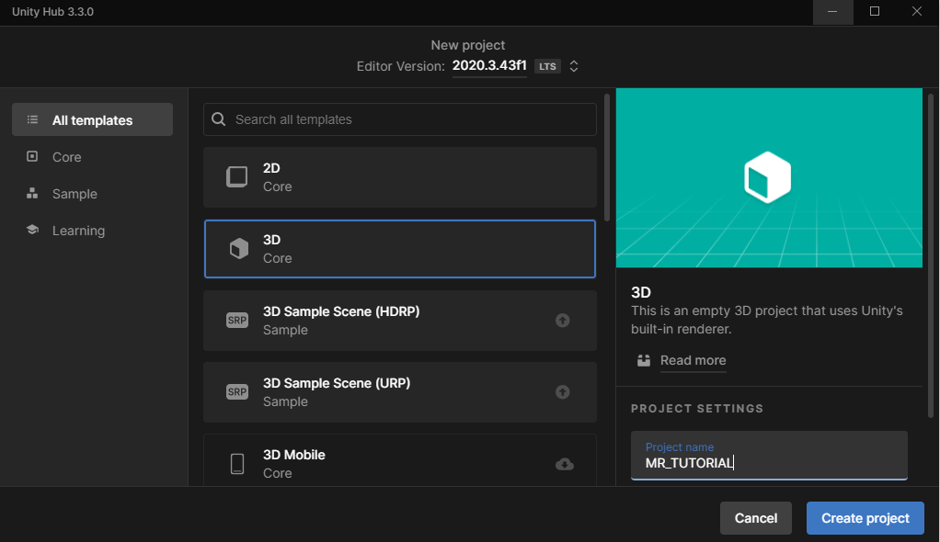
프로젝트에서 Hololens 2 사용하기
3D 프로젝트 생성

Slide 6
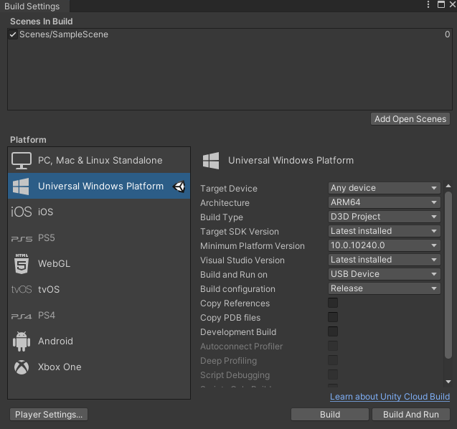
프로젝트에서 Hololens 2 사용하기
File – Build Settings –
(
Architecture : ARM64,
Build Type : D3D Project,
Build and Run on : USB Device,
Build configur : Release
)
- switch platform

Slide 7
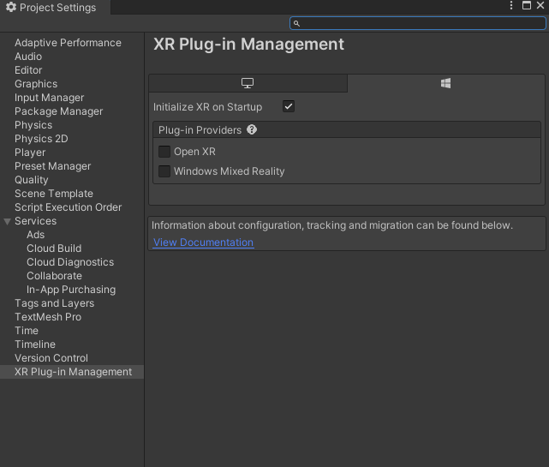
프로젝트에서 Hololens 2 사용하기
Edit - Project Settings -
XR Plug-in Management
Click!
Install XR Plugin Management

Slide 8
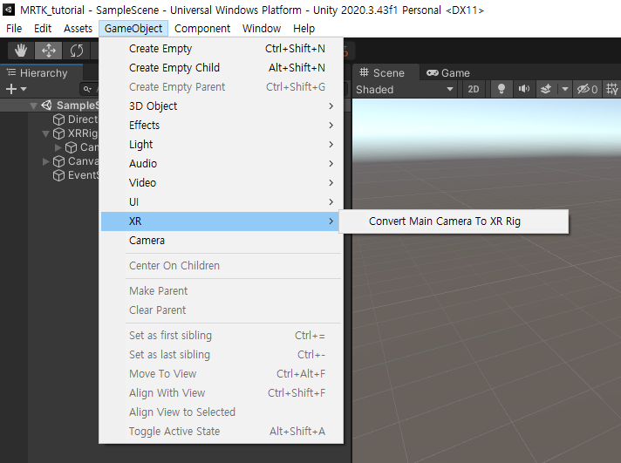
프로젝트에서 Hololens 2 사용하기
GameObject
- XR
- Convert Main Camera To XR
Rig

Slide 9
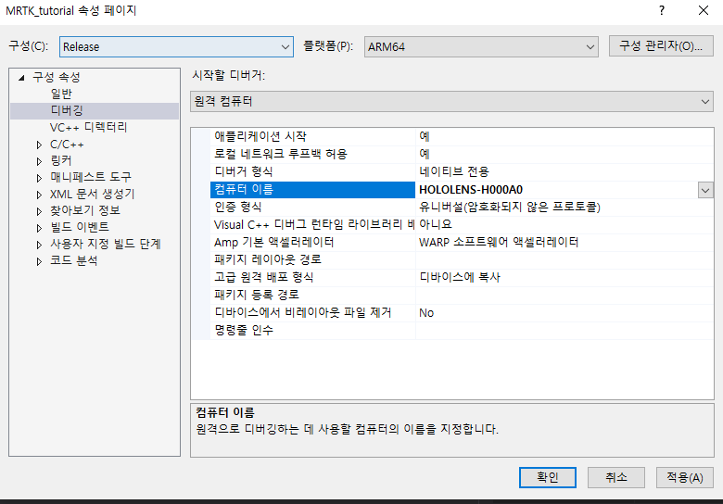
프로젝트에서 Hololens 2 사용하기
[원격 컴퓨터]의 sidebar
[Project Name] 속성
디버깅
- 컴퓨터 이름 : 홀로렌즈 이름 (ex : HOLOLENS-H000A0)

Slide 10
프로젝트에서 Hololens 2 사용하기
솔루션 구성 : Release (이는 Unity Build Settings - Build Configuration과 같음)
솔루션 플랫폼 : ARM64

Slide 11
프로젝트에서 Hololens 2 사용하기
Click!
원격 컴퓨터
PIN 번호 입력

Slide 12
PIN 번호 확인
Hololens 2를 쓰고,
홈
설정
업데이트/개발자모드
연결
- PIN번호 확인

